Slide 1
O W L
Our Work Leader
효과적인 팀워크와 가벼워진 업무를 이끌어내는 공간, OWL
Family C
김진성 | 배인영 | 이정은 | 윤다정 | 정은아

Slide 2
1. 주제 선정
2. 분석 설계
요구사항 정의
- 기능요구 모델링
- 분석설계 모델링
3. 시연
4. 기술 소개
- back
- front
- tool
- open api
- 협업툴
5. 팀원 소개

Slide 3


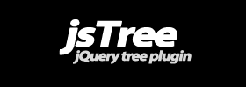




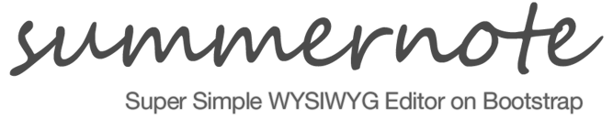




Front

Slide 4





Back

Slide 5





Slide 6
목 차
Validator 개념
Error Message
@Valid & @InitBinder
글로벌 Validator
글로벌 Validator

Slide 7
01. 주제 선정

Slide 8
02. 분석 설계

Slide 9
03. 시연

Slide 10
04. 기술 소개

Slide 11
05. 팀원 소개

Slide 12

Thank you so much
Our PPT is quite exceptional , Actually We are exceptional.

